Slide 1
Association Rules and Sequential Patterns

Slide 2
İçerik
Birliktelik kuralları kavramları
Apriori Algoritması
Birliktelik kuralları madenciliği için veri tipleri
Multiple minimum supports
Class association rules
Sequential pattern mining

Slide 3
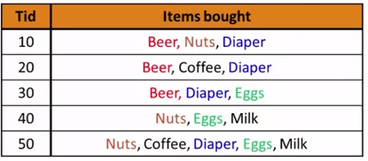
Temel kavramlar: Frequent itemsets (patterns)
I = {i₁, i₂, …, i_{m}}: nesneler kümesi
Transaction t :
bir sepette alınan nesneler
Her işlem (transaction) t ⊆ I.
Transaction Database T (işlemler kümesi ):
işlemler kümesi:T = {t₁, t₂, …, t_{n}}.
item: sepetteki bir nesne
itemset:sepetteki nesneler kümesi
k-itemset: k elemanlı nesneler kümesi
{milk, bread, cereal}: 3-itemset
Support: X ve Y nesnelerinin T(transactions kümesi) kümesinde birlikte bulunma olasılıklarını ifade eder.
Confidence: X’i içeren kayıtların Y’yi de içereceğini ifade eder.
Bir X itemset sık geçen (frequent) ise X’in support değeri “minsup” eşik değerinden büyüktür.
Minsup=%50
Freq 1-itemset:
Beer: 3 (%60) ; Nuts :3 (%60)
Diaper: 4 (%80); Eggs: 3 (%60)
Freq 2-itemset: {Beer, Diaper}: 3 (%60)

Slide 4
Örnek transaction dataset: Text Document Data Set
doc1: Student, Teach, School
doc2: Student, School
doc3: Teach, School, City, Game
doc4: Baseball, Basketball
doc5: Basketball, Player, Spectator
doc6: Baseball, Coach, Game, Team
doc7: Basketball, Team, City, Game

Slide 5
Birliktelik Kuralları
Agrawal tarafından 1993’te önerilmiştir.
Veri madenciliğinde temel alanlardandır. (belki de Veri madenciliğinde en çok taranan, araştırılan ve uygulanan modeldir)
Verideki düzenliliklerin yakalanması için önemlidirler.
Kategorik veriler için bir modeldir (sayısal verilerde uygulanmaz, doğru sonuçlar vermez).
Klasik uygulaması sepet analizidir: (kısaca marketteki müşterilerin hangi ürünleri birlikte aldıkları analizidir.)
Örnek birliktelik kuralı:
Computer → financial_management_software
support=2%, confidence=60%
Kuralın support (destek) ve confidence (güven) ölçüsü, kuralın güçlülüğünü bize bildiren iki değerdir.
Support değerinin %2 olması, analiz edilen tüm işlemlerini %2 si bu iki ürünün birlikte alındığını gösterir.
Confidence değerinin %60 olması ise, bilgisayar alan müşterilerin %60 ının yazılım da aldığını gösterir.
Her iki değer içinde belirlenmiş eşik değerleri vardır. Eşik değerini aşarsa yakalanan kural ilginçtir.

Slide 6
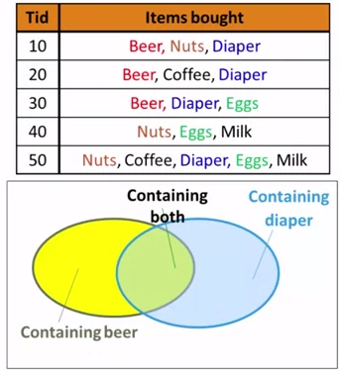
Sık geçen nesnelerden birliktelik kurallarına
Birliktelik kuralları:X→Y(s,c)
Support (s): X ve Y nin birlikte geçme olasılığı
s = P(X ∪ Y).
Confidence (c ): X’i içeren kayıtların Y’yi de içereceğini ifade eder
c = P(Y | X)
Association Rule Mining: min suppport ve min confidence kurallarını sağlayan tüm X→Y kurallarının bulunması
Minsup=;%50 olsun
Freq 1-itemset: Beer:3, Nuts:3, Diaper:4, Eggs:3
Freq 2-itemset:{Beer, Diaper}:3
Birliktelik kuralları: minconf =%50 olsun
Beer→Diaper (%60, %100)
Diaper→Beer (%60, %75)

Slide 7
Güçlü ve Zayıf Kural
Support count: Bir X nesnesinin destek sayısı X.count, olarak ifade edilmektedir. T transactions kümesi n transaction içermektedir.
O halde,
Kullanıcının belirlediği minimum support (minsup) ve minimum confidence (minconf) değerlerine göre güçlü(ilginç) kuralların yakalanması

Slide 8
Örnek
t1: Beef, Chicken, Milk
t2: Beef, Cheese
t3: Cheese, Boots
t4: Beef, Chicken, Cheese
t5: Beef, Chicken, Clothes, Cheese, Milk
t6: Chicken, Clothes, Milk
t7: Chicken, Milk, Clothes
Transaction data
Eşik değerleri:
minsup = 30%
minconf = 80%
Sık kullanılan nesneler (frequent itemset):
{Chicken, Clothes, Milk}; sup = 3/7
Yakalanan ilişki kuralları:
Clothes → Milk, Chicken, [sup = 3/7, conf = 3/3]
Clothes, Chicken → Milk, [sup = 3/7, conf = 3/3]
…

Slide 9
İçerik
Birliktelik kuralları kavramları
Apriori Algoritması
Birliktelik kuralları madenciliği için veri tipleri
Multiple minimum supports
Class association rules
Sequential pattern mining

Slide 10
Apriori Algoritması
En çok uygulanan algoritma
İki adımdan oluşur:
Sık geçen kümeleri yarat: Minimum support değerine sahip tüm itemset leri bul.
Bu itemset leri kural yaratmada kullan.
Örnek
Sık geçen itemset
{Chicken, Clothes, Milk} (sup = 3/7)
Ve bundan türetilmiş bir kural
Clothes → Milk, Chicken (sup = 3/7, conf = 3/3)

Slide 11
Apriori Algoritması
iteratif bir algoritmadır(level-wise search):
Tüm 1-item sık geçen itemset leri bul; sonra 2-item itemset leri bul ve bu şekilde devam et.
Her k iterasyonunda, sadece k-1 itemset leri hesaba kat.
k-itemsets, (k+1)-itemsets ‘in araştırılması için kullanılır.
Önce, 1-itemsets bulunur. Bulunan bu küme F₁ olarak adlandırılır.
F₁ kümesi, F₂ nin bulunmasında kullanılır.
Bir k-itemset yakalanamayıncaya kadar iteratif bir şekilde devam eder.
Her F_{k} kümesinin bulunması tüm veri tabanının taranması anlamına gelmektedir.
Apriori özelliği: sık geçen bir kümenin boş olmayan tüm altkümeleri de sık geçendir.

Slide 12
Apriori Model
Filter
Construct
Filter
Construct
C₁
F₁
C₂
F₂
C₃
First
pass
Second
pass

Slide 13
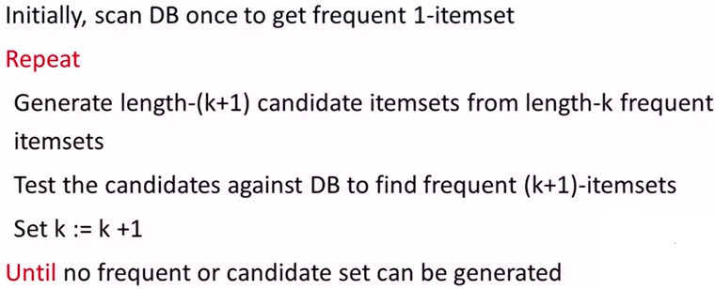
Apriori Algorithm

Slide 14
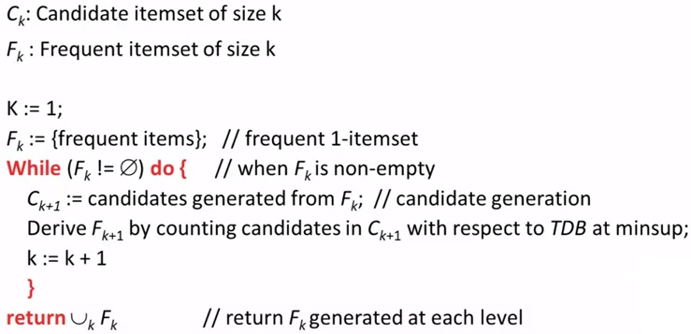
Apriori Sözde Kod

Slide 15
Örnek
Dataset T
TID | Items
T100 | 1, 3, 4
T200 | 2, 3, 5
T300 | 1, 2, 3, 5
T400 | 2, 5
minsup=0.5
itemset:count
1. scan T ➔ C₁: {1}:2, {2}:3, {3}:3, {4}:1, {5}:3
➔ F₁: {1}:2, {2}:3, {3}:3, {5}:3
➔ C₂: {1,2}, {1,3}, {1,5}, {2,3}, {2,5}, {3,5}
2. scan T ➔ C₂: {1,2}:1, {1,3}:2, {1,5}:1, {2,3}:2, {2,5}:3, {3,5}:2
➔ F₂: {1,3}:2, {2,3}:2, {2,5}:3, {3,5}:2
➔ C₃: {2, 3,5}
3. scan T ➔ C₃: {2, 3, 5}:2 ➔ F_{3:} {2, 3, 5}

Slide 16
Detaylar: algoritma
Algorithm Apriori(T)
C₁ ← init-pass(T);
F₁ ← {f | f ∈ C₁, f.count/n ≥ minsup}; // n: no. of transactions in T
for (k = 2; F_{k-1} ≠ ∅; k++) do
C_{k} ← candidate-gen(F_{k-1});
for each transaction t ∈ T do
for each candidate c ∈ C_{k} do
if c is contained in t then
c.count++;
end
end
F_{k} ← {c ∈ C_{k} | c.count/n ≥ minsup}
end
return F ← _{k} F_{k};

Slide 17
Apriori candidate generation
Function candidate-gen(F_{k-1})
C_{k} ← ∅; //initialize the set of candidates
forall f₁, f₂ ∈ F_{k-1} // find all pairs of frequent itemsets
with f₁ = {i₁, … , i_{k-2}, i_{k-1}}
and f₂ = {i₁, … , i_{k-2}, i’_{k-1}}
and i_{k-1} < i’_{k-1} do // according to the lexicographic order
c ← {i₁, …, i_{k-1}, i’_{k-1}}; // join f₁ and f₂
C_{k} ← C_{k} ∪ {c}; // add the new itemset c to the candidates
for each (k-1)-subset s of c do
if (s ∉ F_{k-1}) then
delete c from C_{k}; // prune-delete c from the candidates
end
end
return C_{k}; // return the generated candidates

Slide 18
Candidate –gen function
Birleştirme Adımı:
Aday nesnelerin kümesi C_{k} ile gösterilecektir
aday k-itemsets (C_{k} )
F_{k} kümesini bulmak için kullanılır
ve F_{k-1} kendi arasında birleştirilerek bulunur.
I₁ ve I₂, F_{k-1} deki iki nesne olsunlar.
I_{i}[j] notasyonu, I_{i} deki j. nesneyi temsil eder.
Join işlemi:
F_{k-1} elemanlarının ilk (k-2) nesneleri ortak olduğu durumda gerçekleştirilir.

Slide 19
Candidate –gen function
Budama Adımı
C_{k} kümesi:
F_{k} kümesinin bir süpersetidir.
Aday kümenin elemanları sık geçen olabilirler yada olmayabilirler.
Fakat sık geçen tüm k-itemsets C_{k}’da yer alır.
F_{k} kümesi:
C_{k} kümesindeki her elemanın veri tabanında geçiş sayısının bulunması ile hesaplanır.
Burada ek olarak geçiş sayılarının min_sup değeri ile kıyaslanması işlemi vardır.
C_{k} çok büyük boyutlarda olabilir, bu durumda taranması çok işlem yükü gerektirir.
C_{k} nın boyutunun yeniden hesaplanması için “Apriori özelliği” aşağıdaki gibi kullanılır.
Aday k-itemset ‘in, k-1 li alt kümeleri F_{k-1} kümesinin elemanı değil ise C_{k} aday kümesinden çıkarılır.
Bu çıkarma işlemlerinin sonucunda C_{k} aday kümelerinin eleman sayıları azalır.

Slide 20
Örnek
F₃ = {{1, 2, 3}, {1, 2, 4}, {1, 3, 4}, {1, 3, 5}, {2, 3, 4}}
Birleştirme işlemi F_{k-1} elemanlarının (k-2) nesneleri ortak olduğunda gerçekleşir.
Birleştirmeden sonra:
C₄ = {{1, 2, 3, 4}, {1, 3, 4, 5}}
K-itemset’in (k-1) li altkümeleri F_{k-1} kümesinin elemanı olmalıdır
Budamadan sonra:
C₄ = {{1, 2, 3, 4}}
çünkü {1, 4, 5} F₃ kümesinde yer almaz.

Slide 21
Step 2: Association rule generation
Frequent itemsets ≠ association rules
Sık geçen kümelere göre daha kolay bir adımdır
İlişki kurallarının yaratılmasında bir adım daha gerekmektedir.
Her bir sık geçen itemset X için,
X’in boş olmayan her bir alt kümesi A için,
B = X – A olsun.
A → B bir ilişki kuralıdır, eğer
Confidence(A → B) ≥ minconf,
support(A → B) = support(A∪B) = support(X)
confidence(A → B) = support(A ∪ B) / support(A)
support(A ∪ B): A ve B yi birlikte içeren işlem sayısı
support(A): A yı içeren işlem sayısı

Slide 22
Örnek1:Kural türetmek
{2,3,4} kümesi sık geçen olsun ve bu kümenin sup=50%
Boş olmayan alt kümeler: {2,3}, {2,4}, {3,4}, {2}, {3}, {4}, ve sırası ile sup=50%, 50%, 75%, 75%, 75%, 75%
Türetilen ilişki kuralları:
2,3 → 4, confidence=sup(2∪3∪4) ) / sup(2∪3)=100%
2,4 → 3, confidence=100%
3,4 → 2, confidence=67%
2 → 3,4, confidence=67%
3 → 2,4, confidence=67%
4 → 2,3, confidence=67%
Tüm kurallar için support = 50%

Slide 23
Örnek2:Kural türetmek
minsup = 30%
minconf= 80%
frequent itemsets:
F 1: {{Beef}:4, {Cheese}:4, {Chicken}:5, {Clothes}:3, {Milk}:4}
F 2: {{Beef, Cheese}:3, {Beef, Chicken}:3, {Chicken, Clothes}:3, {Chicken, Milk}:4, {Clothes, Milk}:3}
F 3: {{Chicken, Clothes, Milk}:3}
F3 itemset kümesini kullanarak kural elde edelim:
Rule 1: Chicken, Clothes → Milk [sup = 3/7, conf = 3/3]
Rule 2: Chicken, Milk → Clothes [sup = 3/7, conf = 3/4]
Rule 3: Clothes, Milk → Chicken [sup = 3/7, conf = 3/3]
Rule 4: Clothes → Milk, Chicken [sup = 3/7, conf = 3/3]

Slide 24
FPGrowth
Ana fikir:Frequent Pattern Growth
Tekil sık geçen nesneleri bul ve veri kümesini her nesneye göre böl.
Sık geçen nesneleri (frequent patterns) rekürsif olarak yukarıdaki yöntemi her yeni bölünen veri kümesine uygulayarak genişlet.
Bu işlemi etkin şekilde yapmak için FP-tree veri yapısını kullan
Mining işlemi şu şekilde özetlenebilir:
FP-tree sonucu boş küme olana kadar Rekürsif şekilde FP-tree oluştur ve analiz et

Slide 25
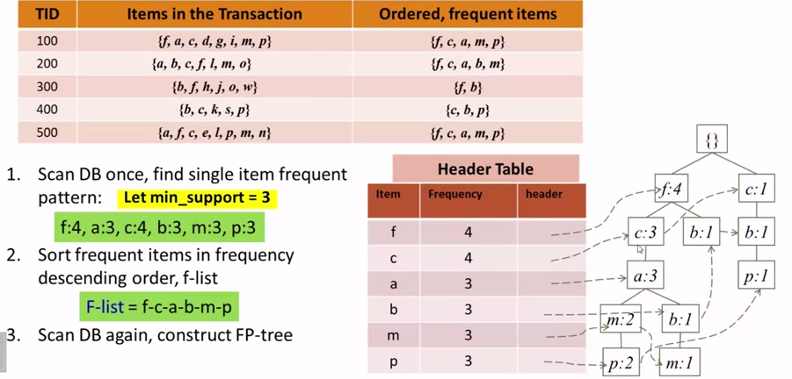
FPGrowth Örnek

Slide 26
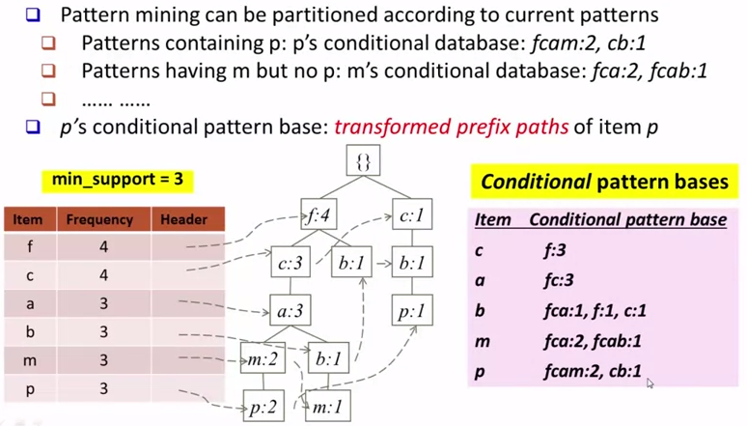
FPGrowth Örnek

Slide 27
İçerik
Birliktelik kuralları kavramları
Apriori Algoritması
Birliktelik kuralları madenciliği için veri tipleri
Multiple minimum supports
Class association rules
Sequential pattern mining

Slide 28
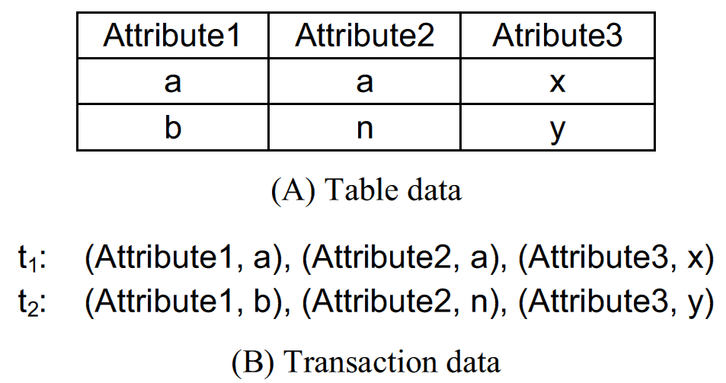
Data formats for association rule mining
Kategorik olmayan veri türleri için düzenleme?
Veriler transaction veriler şekline dönüştürülmelidir.
Bu durumda her attribute-value çifti bir item kabul edilir.
Değer sayısal ise kategorik forma dönüştürülmelidir.

Slide 29
Multiple Minimum Supports(MIS)
Birliktelik kurallarının anahtarı minsup eşik değeridir.
Minsup değeri:
arama uzayını kırpmada
frequent itemsets sayısını kısıtlamada
ve bunun da sonucunda yaratılan kuralları azaltmada önemlidir.
Gerçek hayattaki uygulamalar için
tek bir eşik değeri kullanmak çok doğru olmayabilir.
Çözüm: minimum item support (MIS) değerlerinin belirlenmesine izin vermektir.

Slide 30


MIS Model
Veri kümesindeki her nesne kullanıcının belirlediği farklı MIS değerlerine sahip olabilir.
MIS(i): i nesnesinin MIS değeri
Bir R kuralının minimum support değeri:
kuraldaki nesneler arasındaki en düşük MIS değeridir.
Kural:
Min sup:

Slide 31
MIS-Ornek 1
Veri kümesi nesneleri:
{Bread,Shoes,Clothes}
Kullanıcı tanımlı MIS değerleri:
MIS(Bread)=2%
MIS(Clothes)=0.2%
MIS(Shoes)=0.1%
Bu durumda şu kural minsup karşılamaz,
Clothes → Bread [sup = 0.15%, conf = 70%]
Çünkü : min(MIS(Bread), MIS(Clothes)) = 0.2%
Bu kural ise karşılar
Clothes→Shoes [sup = 0.15%, conf = 70%]

Slide 32
MIS-Ornek 2
Veri kümesinde yer alan nesneler:1, 2, 3 ve 4 olsun
Minsup değerleri:
MIS(1)=10% MIS(2)=20%
MIS(3)= 5% MIS(4) = 6%
Diyelim ki 2. seviyede {1,2} itemset 9% support değeri ile bulundu.
O zaman MIS(1) ve MIS(2) değerlerini sağlamayacak ve sık geçenler kümesinden elenecek.
Sonra 3. seviyede potansiyel olarak bulunacak {1,2,3} ve {1,2,4} kümeleri bulunamayacak.
Oysaki MIS(3) ve MIS(4)’ün support değerlerine bakıldığında {1,2,3} ve {1,2,4} kümeleri sık geçen kabul edilecekti. Bu kümeleri yakalayamadık.
Bu tür problemlerin üstesinden gelmek için nesneler MIS değerlerine göre artan sırada sıralanırlar.

Slide 33
MS-Apriori
Bu yeni apriori algoritmasındaki anahtar operasyon
I’daki nesneleri MIS değerlerine göre artan sırada sıralamaktır
Bu sıra sabitlenir ve algoritmanın tüm alt operasyonlarında kullanılır.
Her itemset’teki nesneler bu sırayı takip eder.
MS-Ornek2’de verilen 1,2,3,4 veri nesnelerinin minimum supportları sıralanır: 3,4,1,2.
MIS(1)=10% MIS(2)=20%
MIS(3)= 5% MIS(4) = 6%

Slide 34
MS-Apriori Model
F_{k} : frequent k-itemset
w: bir itemset, w[1], w[2],…, w[k] nesne içerir.
w={w[1],w[2], …,w[k ]}
Mutlaka MIS(w[1])<=MIS(w[2]) <=…<=MIS(w[k ]) şartı sağlanır.

Slide 35
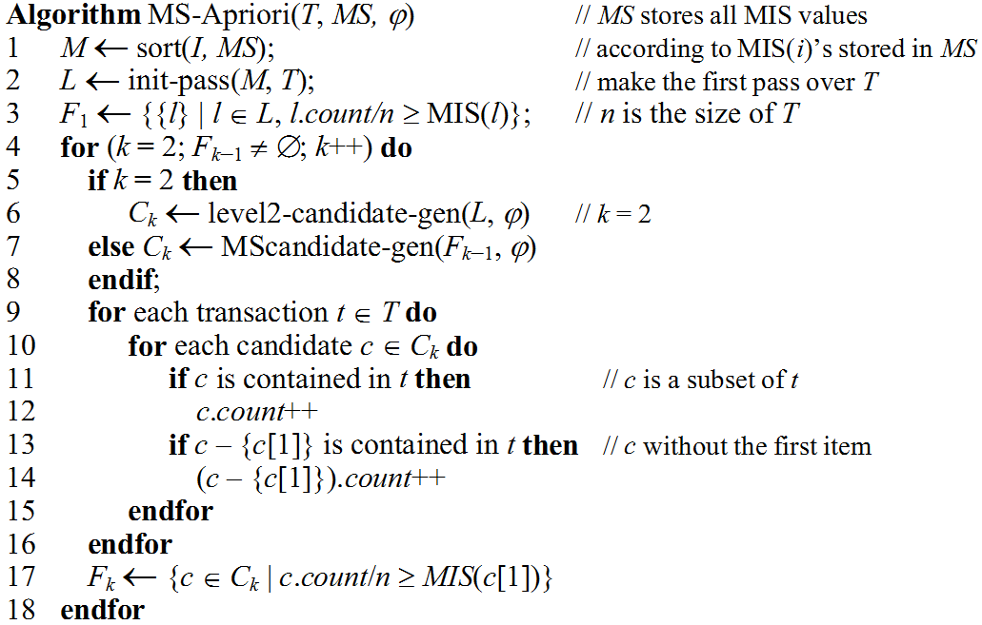
MS-Apriori Algoritması

Slide 36
MS-Apriori Örnek
Veri kümesi:
Toplam 100 transaction içeriyor.
nesneler: 1, 2, 3 ve 4
Veri kümesindeki ilk taramada yakalanan support değerleri:
{3}.count = 6,
{4}.count = 3,
{1}.count = 9,
{2}.count = 25.
MIS(1)=10% MIS(2)=20%
MIS(3)= 5% MIS(4) = 6%
M={3,4,1,2}, O halde,
L={3, 1, 2} ve F 1={{3}, {2}}
L’de item 4 yok çünkü
M’deki i. sıradaki elemandan sonra gelen j. eleman şu kuralı sağlamalıdır.
j.count/n>=MIS(i), ancak bu durumda L kümesine eklenir.
4.count /n< MIS(3) (3%<5%)
ve {1} F1’de değil çünkü sık geçen kuralını sağlamıyor
1.count /n< MIS(1) (= 10%)

Slide 37
MS-Apriori Örnek
Veri kümesindeki her k. seviye taramada, algoritma 3 operasyon gerçekleştirir.
1
(k-1). taramada F_{k-1} deki frequent itemsets bulunur. Ve bunlar C_{k} aday kümesini yaratmak üzere “MScandidate-gen()” fonksiyonunda kullanılır (line 7).
Ancak burada özel bir durum vardır. k=2 olduğunda (line 6) “level2-candidate-gen()” fonksiyonu kullanılır.
2
Sonra C_{k} ‘daki adayların support değerlerini tarar ve sınar (line 9-16).
Her c adayı için support değerini güncellemeliyiz (line 11-12).
1. nesne olmadığında da (yani c – {c[1]} olduğu durumda) c’nin support değerini güncellemeliyiz (line 13-14).
Eğer kural türetme adımı gerçekleştirilmeyecekse line13-14 deki işlemler yapılmayabilir.
3
tarama için Frequent itemset (F_{k} ) tanımlanır (line 17)

Slide 38
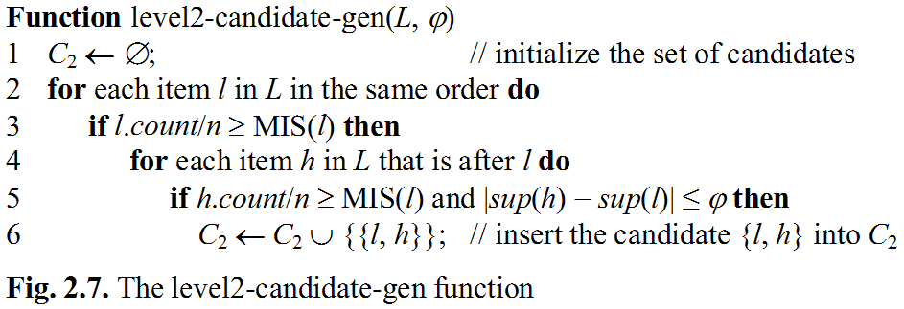
Level2-candidate-genfunction

Slide 39
Level2-candidate-genfunction
= 10%
Minsup değerleri:
MIS(1)=10% MIS(2)=20%
MIS(3)= 5% MIS(4) = 6%
{3}.count = 6, {4}.count = 3, {1}.count = 9 ve {2}.count =25
Yaratılmış olan L={3, 1, 2}
Şekil 2.7’deki level2-candidate-gen() fonksiyonu şu aday kümeyi üretir:
C 2={{3, 1}}
{1, 2} aday değildir, çünkü item1’in support count’u=
9(9%) <MIS(1)(10%)
{3, 2} aday değildir çünkü sup(3) = 6% ve sup(2) =25%. Bu durumda: |(6-25)/100|<10/100 kuralını sağlamıyor

Slide 40
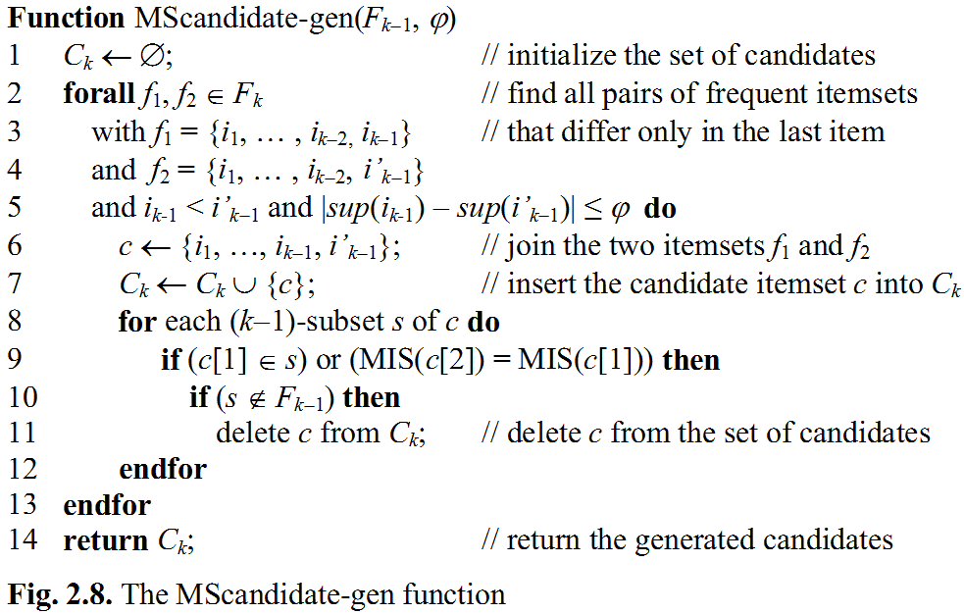
MScandidate-gen function

Slide 41
MScandidate-gen function
2 adımdan oluşur:
join step (lines 2–6), Apriori join step ile aynı.
pruning step (lines 8– 12), Apriori prune stepten farklı
c’nin her (k-1)-subset’i s için:
eğer s, F_{k-1} ‘de değilse; c, C_{k} kümesinden silinebilir.
Ancak burada bir istisna vardır:
O da s kümesinin c[1]’ i içermediği zamandır.
c’nin en düşük MIS değerine sahip ilk nesnesi s kümesinde değildir.
Bu durumda s F_{k-1} de olmasa dahi c’yi silemeyiz. Çünkü s’in MIS(c[1])’i karşılayıp karşılayamadığından emin olamayız,
MIS(c[2]) =MIS(c[1]) olmadıkça s silinemez.(line 9).

Slide 42
MScandidate-gen function Örnek
F₃ ={{1, 2, 3}, {1, 2, 5}, {1, 3, 4}, {1, 3, 5}, {1, 4, 5}, {1, 4, 6}, {2, 3, 5}}
Join adımından sonra:
{1, 2, 3, 5}, {1, 3, 4, 5} ve {1, 4, 5, 6}
Prune adımı
{1, 4, 5, 6} kümesini siler
çünkü {1, 5, 6} F3’de yok.
C₄={{1, 2, 3, 5}, {1, 3, 4, 5}}
{3, 4, 5} F3’de olmadığı halde {1, 3, 4, 5} hemen silinmemiştir.
Çünkü {3,4,5}’in minimum support’u MIS(3) dür ve MIS(1)’den büyük olabilir.
MIS(3)= 5% ve MIS(1)= 10% ve MIS(3)<=MIS(1)
O halde {1, 3, 4, 5} silinebilir.

Slide 43
İçerik
Birliktelik kuralları kavramları
Apriori Algoritması
Birliktelik kuralları madenciliği için veri tipleri
Multiple minimum supports
Class association rules
Sequential pattern mining

Slide 44
Mining class association rules (CAR)
Birliktelik kuralları analizinin normalde herhangi bir hedefi yoktur.
Veri içinde var olan tüm olası kuralları bulur.
Ancak, bazı uygulamalarda, kullanıcı birtakım hedefler ile ilgilidir.
Örn, kullanıcı bilinen başlıklardan oluşan bazı text dokümanlara sahip. Hangi kelimelerin hangi başlıklar ile ilişkili olduğunu tespit etmek istiyor.

Slide 45
Problem tanımı
T :n transaction’dan oluşan transaction data set
Her transaction bir y sınıfı ile etiketlenmiş.
I: T deki nesnelerin kümesi.
Y: sınıf etiketlerinin kümesi ve I ∩Y = ∅.
Bir class association rule (CAR) şu formun uygulamasıdır
X → y, X ⊆ I ve y ∈ Y.
support ve confidence tanımları normal ilişki kurallarında olduğu gibidir.

Slide 46
Problem tanımı
Genelde, bir class association rule normal association rule’dan iki şekilde farklıdır:
Normal birliktelik kuralı sonucu herhangi sayıda nesne içerebilirken CAR sonucu sadece 1 nesne içerir.
CAR’ın bir y sonucu sadece sınıf etiketleri kümesi Y’den olabilir. I’dan herhangi bir nesne sonuç olarak yer alamaz, ve hiçbir sınıf etiketi bir kural koşulu olarak görünemez. Bunun tersine, normal birliktelik kuralınsa herhangi bir nesne koşul ve sonuç nesnesi olabilir.
Kullanıcı tanımlı minsup ve minconf değerine göre kurallar çıkartılmaya çalışılır.

Slide 47
Örnek
A text document data set
doc 1: Student, Teach, School : Education
doc 2: Student, School : Education
doc 3: Teach, School, City, Game : Education
doc 4: Baseball, Basketball : Sport
doc 5: Basketball, Player, Spectator : Sport
doc 6: Baseball, Coach, Game, Team : Sport
doc 7: Basketball, Team, City, Game : Sport
minsup = 20% ve minconf = 60%.
İki class association rules örneği:
Student, School → Education [sup= 2/7, conf = 2/2]
game → Sport [sup= 2/7, conf = 2/3]

Slide 48
Mining algorithm
Normal ilişki kurallarında olduğunun tersine, CARs direk tek adımda analiz edilebilir.
Anahtar operasyon: minsup ve üzerindeki tüm ruleitems’ı bulmaktır.
Bir ruleitem formu:
(condset, y)
Burada, condset ⊆ I, ve y ∈ Y bir sınıf etiketi
Bir condset’in support sayısı(condsupCount): T’de condset’i içeren transaction’ların sayısıdır.
Bir ruleitem’ın support sayısı (rulesupcount): condseti içeren ve y olarak etiketlenmiş transactionların sayısıdır.
her ruleitem temelde bir kuralı temsil eder:
condset → y,
Support=rulesupcount/n; n:T’deki transaction sayısı
Confidence=rulesupcount/condsupcount
Minsup eşiğini sağlayan ruleitem’lar frequent ruleitems olarak adlandırılır.
Apriori algoritması CARs türetmek üzere güncellenebilir.

Slide 49
…
text veri kümesinde, ({Student, School},Education) bir ruleitem’dır.
{Student, School} condset’in supportu 2 dir.
Ruleitem’ın supportu 2 dir.
O halde ruleitem supportu 2/7=28.6%
ruleitem confidence’ı 100%
Minsup=10% ise ruleitem minsup koşulunu sağlar
Minconf=80% ise o halde ruleitem confident tır.
Bu durumda class association rule:
Student, School → Education [sup= 2/7, conf = 2/2]
A text document data set
doc 1: Student, Teach, School : Education
doc 2: Student, School : Education
doc 3: Teach, School, City, Game : Education
doc 4: Baseball, Basketball : Sport
doc 5: Basketball, Player, Spectator : Sport
doc 6: Baseball, Coach, Game, Team : Sport
doc 7: Basketball, Team, City, Game : Sport

Slide 50
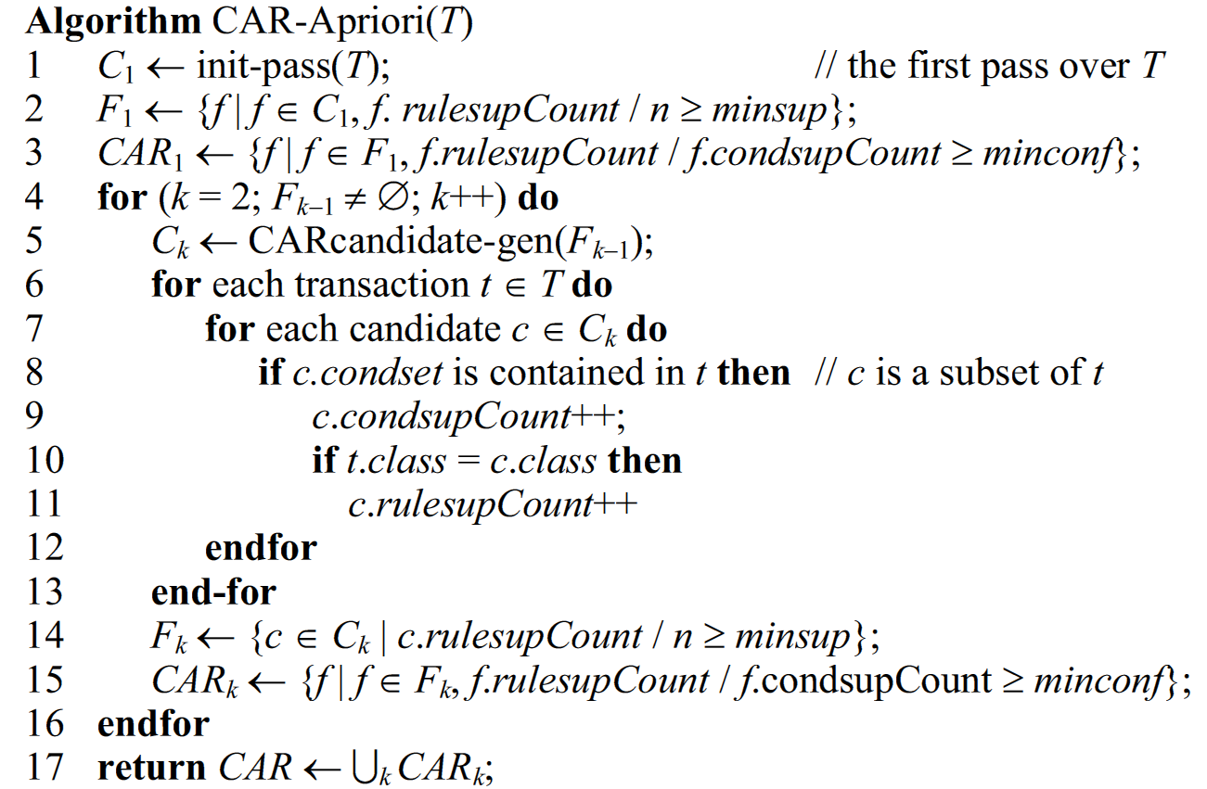
CAR Apriori Algoritması
B

Slide 51
CAR: Örnek
minsup = 15% ve minconf = 70%
F1 kümesinin elemanları: (condSupCount, ruleSupCount)
({School}, Education):(3, 3),
({Student}, Education):(2, 2),
({Teach}, Education):(2, 2),
({Baseball}, Sport):(2, 2),
({Basketball}, Sport):(3, 3),
({Game}, Sport):(3, 2),
({Team}, Sport):(2, 2)
A text document data set
doc 1: Student, Teach, School : Education
doc 2: Student, School : Education
doc 3: Teach, School, City, Game : Education
doc 4: Baseball, Basketball : Sport
doc 5: Basketball, Player, Spectator : Sport
doc 6: Baseball, Coach, Game, Team : Sport
doc 7: Basketball, Team, City, Game : Sport

Slide 52
…
CAR1:
School →Education [sup = 3/7, conf = 3/3]
Student → Education [sup = 2/7, conf = 2/2]
Teach → Education [sup = 2/7, conf = 2/2]
Baseball → Sport [sup = 2/7, conf = 2/2]
Basketball → Sport [sup = 3/7, conf = 3/3]
Game → Sport [sup = 2/7, conf = 2/3]
Team → Sport [sup = 2/7, conf = 2/2]
A text document data set
doc 1: Student, Teach, School : Education
doc 2: Student, School : Education
doc 3: Teach, School, City, Game : Education
doc 4: Baseball, Basketball : Sport
doc 5: Basketball, Player, Spectator : Sport
doc 6: Baseball, Coach, Game, Team : Sport
doc 7: Basketball, Team, City, Game : Sport

Slide 53
…
C2:
{ ({School, Student}, Education),
({School, Teach}, Education),
({Student, Teach}, Education),
({Baseball, Basketball}, Sport),
({Baseball, Game}, Sport),
({Baseball, Team}, Sport),
({Basketball, Game}, Sport),
({Basketball, Team}, Sport),
({Game, Team}, Sport)}
minsup = 15% ve minconf = 70%
A text document data set
doc 1: Student, Teach, School : Education
doc 2: Student, School : Education
doc 3: Teach, School, City, Game : Education
doc 4: Baseball, Basketball : Sport
doc 5: Basketball, Player, Spectator : Sport
doc 6: Baseball, Coach, Game, Team : Sport
doc 7: Basketball, Team, City, Game : Sport

Slide 54
…
F2:
{ ({School, Student}, Education):(2, 2),
({School, Teach}, Education):(2, 2),
({Game, Team}, Sport):(2, 2)}
CAR2:
School, Student→ Education [sup = 2/7, conf = 2/2]
School, Teach → Education [sup = 2/7, conf = 2/2]
Game, Team → Sport [sup = 2/7, conf = 2/2]
A text document data set
doc 1: Student, Teach, School : Education
doc 2: Student, School : Education
doc 3: Teach, School, City, Game : Education
doc 4: Baseball, Basketball : Sport
doc 5: Basketball, Player, Spectator : Sport
doc 6: Baseball, Coach, Game, Team : Sport
doc 7: Basketball, Team, City, Game : Sport

Slide 55
Multiple minimum class supports
Kullanıcı farklı sınıflara farklı minimum support dereceleri tanımlayabilir.
Örneğin, iki sınıflı bir veri kümesi var, Yes ve No.
Yes sınıfının kuralları minimum %5 support derecesine sahip olsun
No sınıfının kuralları minimum %10 support derecesine sahip olsun isteyebiliriz.
uygulamalarda kullanışlı bir yoldur.

Slide 56
İçerik
Birliktelik kuralları kavramları
Apriori Algoritması
Birliktelik kuralları madenciliği için veri tipleri
Multiple minimum supports
Class association rules
Sequential pattern mining

Slide 57
Sequential pattern mining
İlişki kuralları madenciliğinde sıralamanın önemli olduğu pek çok uygulamada,
Market-sepet analizinde, insanların bazı nesneleri sırayla alıp almadığını öğrenmek ilginç olabilir (raf dizilimleri için, promosyonlar için).
Web kullanım madenciliğinde, bir Web sitesinde kullanıcı ziyaretlerinin sırasından, kullanıcıların örüntülerini bulmak kullanışlı olabilir.

Slide 58
Uygulamalar
sequential pattern mining uygulamaları:
Müşteri alışveriş sırası (önce bilgisayar, ve sonraki 3 ay içinde digital camera).
Medikal tedaviler, doğal felaketler (depremler gibi), mühendislik prosesleri, stok ve market uygulamaları
Telefon çağrı örüntüleri
Weblog click streams
DNA sıraları ve gen yapıları

Slide 59
Temel Bileşenler
I = {i₁, i₂, …, i_{m}} itemset.
Sequence: düzenli bir itemset listesi
Itemset/element: X ⊆ I nesnelerin boş olmayan bir kümesi. Bir s sırasını ⟨a₁a₂…a_{r}⟩ ile temsil ederiz, burada a_{i} bir itemset’tir, itemset aynı zamanda s’in bir elemanı olarak da bilinir.
Bir sıranın bir elemanı (yada bir itemseti) {x₁, x₂, …, x_{k}}, ile temsil edilsin, burada x_{j} ∈ I dir.
Bir sequence elemanları arasındaki nesnelerin sözlük sıralamasında oldukları varsayılır.
Bir nesne, bir sequence elemanında sadece bir kez bulunabilir, fakat farklı elemanlarda birden çok kez bulunabilir.

Slide 60
…
Size: sequance’deki itemsetlerin sayısıdır.
Length: sequence’deki nesnelerin sayısıdır.
Uzunluğu k olan bir sequence: k-sequence.
sequence s₁ = ⟨a₁a₂…a_{r}⟩
sequence s₂ = ⟨b₁b₂…b_{v}⟩ nin alt kümesidir.
yada s₂ , s₁ , in supersequence dir.

Slide 61
Örnek
I = {1, 2, 3, 4, 5, 6, 7, 8, 9}
Sequence ⟨{3}{4, 5}{8}⟩, sequence ⟨{6} {3, 7}{9}{4, 5, 8}{3, 8}⟩ ‘in subsequence’idir.
çünkü {3} ⊆ {3, 7}, {4, 5} ⊆ {4, 5, 8}, ve {8} ⊆ {3, 8}.
Fakat ⟨{3}{8}⟩, ⟨{3, 8}⟩ de değildir.
sequence ⟨{3}{4, 5}{8}⟩ için
boyutu(size)=3
uzunluğu(length)=4

Slide 62
Objective
S: input data sequences
S kümesinde sequential patterns mining problemi kullanıcı tanımlı bir minsup derecesini sağlayan tüm sıralanımları bulmaktır.
Bu durumdaki her sıralanım(sequence) frequent sequence, yada sequential pattern olarak adlandırılır.
Bir sıralanım için support, bu sıralanımı kapsayan S’deki toplam veri sıralanımların ayrımıdır.

Slide 63
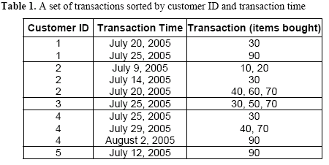
Örnek

Slide 64
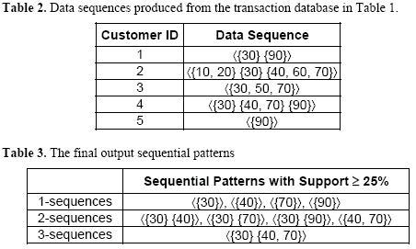
Örnek

Slide 65
GSP
Apriori-based method: GSP (Generalized Sequential Patterns: Srikant & Agrawal [EDBT’96])
GSP Apriori algoritmasına çok benzer çalışır:
Fk: frequent k-sequences
Ck: candidate k-sequences
Aralarındaki temel farklılık:
candidate generation, candidate-gen-SPM() fonksiyonudur.

Slide 66
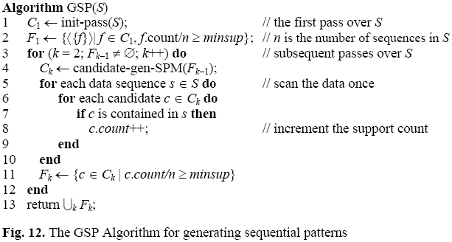
GSP mining algorithm

Slide 67
Candidate Generation
Function candidate-gen-SPM(Fk-1)
Join step:
Candidate sequences Fk-1 ile Fk-1 birleştirilerek elde edilmiştir. Eğer s1’deki ilk nesne düşürülerek elde edilen subsequence, s2’deki son nesne düşürülerek elde edilen subsequence ile aynı ise s1 sequence’i s2 ile birleştirilir. Burada iki durum vardır:
Eklenen nesne s2’de ayrı bir eleman ise, yeni bir eleman kurar ve s1’in sonunda yer alır.
Eklenen nesne s1’in son elemanının bir parçası ise oraya dahil edilir.
Prune step:
Eğer bir candidate sequence’in herhangi bir (k-1)-subsequence’leri seyrek geçen ise o sequence budanır.

Slide 68
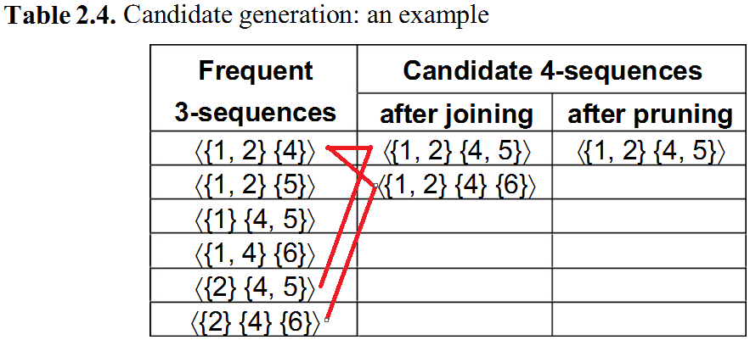
Örnek GSP

Slide 69
Örnek GSP
Tablo 4, F3 kümesi ile Join-Prune adımlarından sonraki C4 kümesini göstermektedir.
Join adımında,
<{1,2}{4}>sequence’i <{2}{4,5}> ile birleştirilir ve <{1,2}{4,5}> üretilir.
<{1,2}{4}>sequence’i <{2}{4}{6}> ile birleştirilir ve <{1,2}{4}{6}> üretilir.
Diğer sequence’ler birleştirilemez.
Örneğin, <{1}{4, 5}>sequence’i, <{4, 5}{x}> ve <{4, 5, x}> formunda hiç sequence olmadığından hiçbir sequence ile birleştirilemez.
Prune adımında ise, <{1, 2}{4}{6}> sequence’i çıkarılır çünkü <{1}{4}{6}> F3’de değildir.

Slide 70
Referanslar
Bing Liu, Web DataMining Exploring Hyperlinks,Contents and Usage Data, Springer-Verlag.
Jiawei Han and Micheline Kamber, Data Mining: Concepts and Techniques, The Morgan Kaufmann Series in Data Management Systems.

